Slide 1
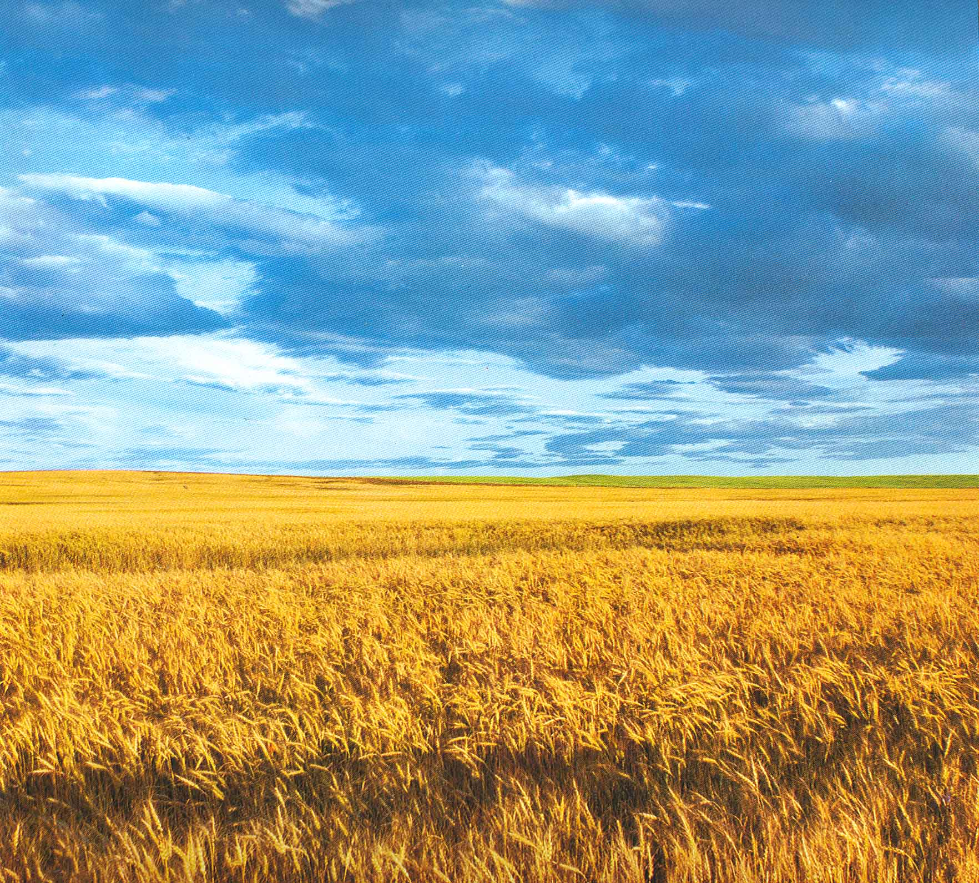
Виконала
учениця 10-В класу
Бірюк Анна
Держава та її функції.
Теорії виникнення держави

Slide 2
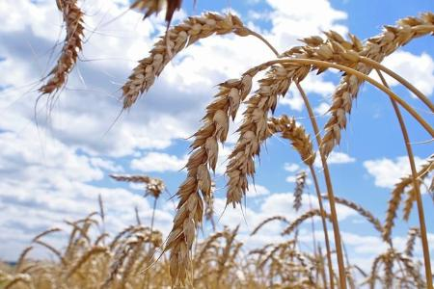
Зміст
Що таке держава
Що таке сутність держави
Функції держави
Теорії походження держави

Slide 3

Держава – це організація суспільства, яка захищає інтереси населення певної території, регулює відносини між членами суспільства, зокрема за допомогою примусу.

Slide 4
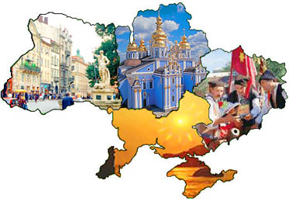
Що таке сутність держави
Сутність держави — це внутрішній зміст її діяльності, який виражає єдність загальносоціальних і вузькокласових (групових) інтересів громадян.
Будь-яка держава, разом із вирішенням суто класових завдань, виконує й загальносоціальні завдання («спільні справи»), без яких не може функціонувати жодне суспільство. Це — засоби зв’язку і транспорту, будівництво шляхів, боротьба з епідеміями, злочинністю, заходи щодо забезпечення миру та інші.

Slide 5
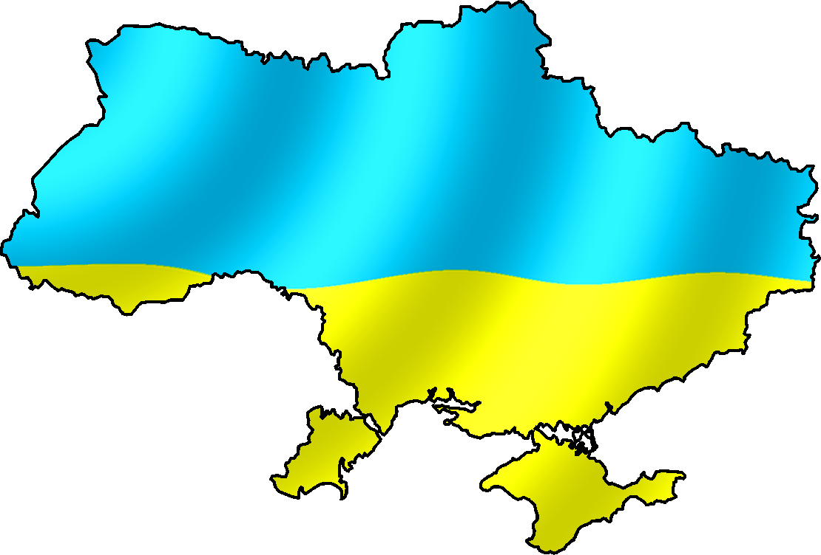
Два аспекти сутності держави визначилися з моменту її виникнення:
класовий аспект — захист інтересів економічно пануючого класу, здійснення організованого примусу;
загальносоціальний аспект — захист інтересів усього суспільства, забезпечення громадського блага, підтримання порядку, виконання інших загальносоціальних справ.

Slide 6
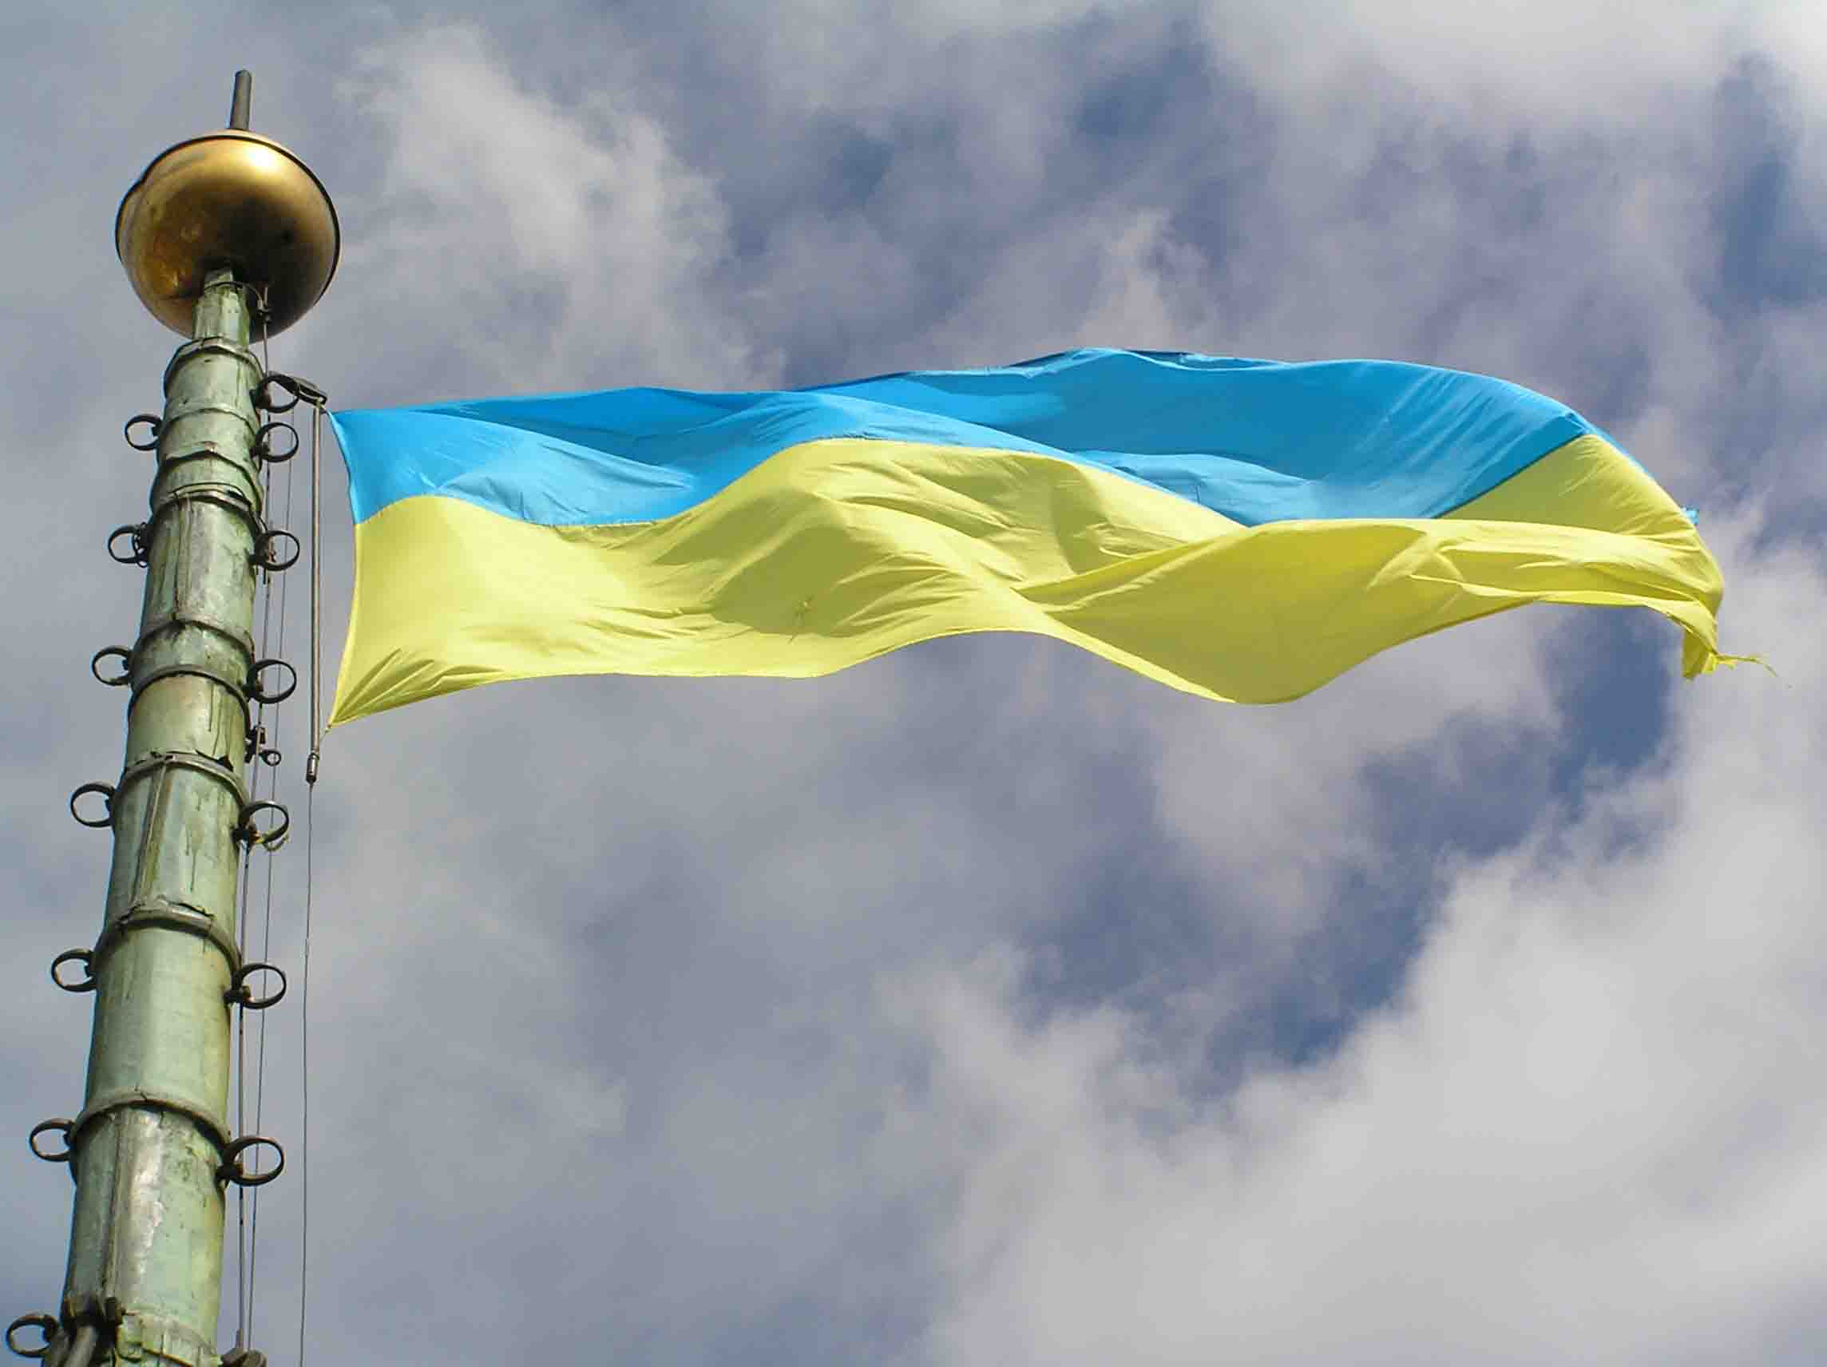
Функції держави
Функції держави — це роль, яку вона виконує щодо суспільства, це основні напрями її діяльності. У функціях держави виражається її сутність та призначення.

Slide 7
Функції держави
Загалом, функції держави можна поділити на такі групи:
За соціальним значенням(основні та неосновні)
Залежно від територіальної спрямованості(внутрішні та зовнішні)
За часом здійснення(постійні та тимчасові)
За сферами суспільного життя(гуманітарні, економічні та політичні)
За принципом розподілу влади(законодавчі, виконавчі, судові)

Slide 8
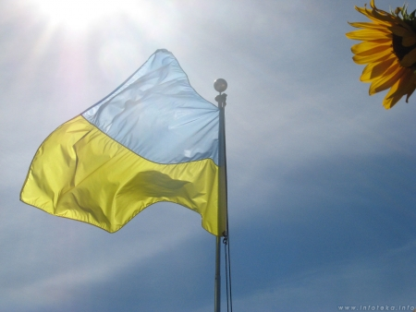
Теорії походження держави
Теологічна
Патріархальна
Договірна
Психологічна
Насильства
Історико-матеріалістична

Slide 9
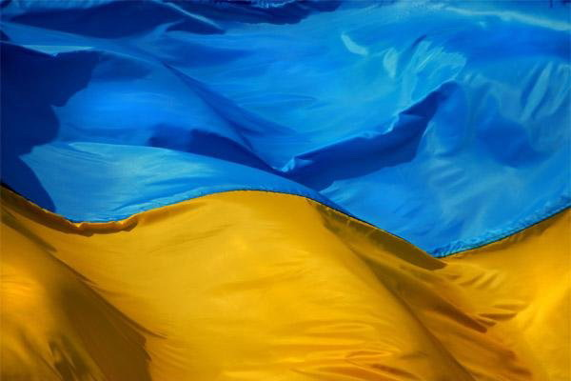
Теологічна теорія
Одним з її представників був Фома Аквінський (1225—1274). Його вчення побудовано на ієрархії форм — від Бога — чистого розуму — до духовного і матеріального світу. Проголошення походження держави від Бога обґрунтовує її вічність і непорушність, виправдовує найреакційніші держави, підкреслює думку про те, що будь-яке посягання на державу приречене на невдачу, оскільки влада вкладена в руки правителя Богом і покликана захищати благо всіх.

Slide 10
Патріархальна теорія
Сутність її полягає у твердженні, що держава походить від сім’ї і є результатом історичного розвитку і розростання сім’ї, а отже абсолютна влада монарха — це продовження батьківської влади. Основними представниками названої теорії є Арістотель, Р. Фільмер, М. Михайловський та ін. Наприклад, Роберт Фільмер у своєму творі «Патріархія чи природна влада короля» твердить, що абсолютна влада монарха бере свій початок безпосередньо від Адама. Держава виростає із сім’ї, а влада монарха через Адама передана богом і непідвласна ніяким людським законам. З позиції Арістотеля в основі виникнення держави лежить політичне спілкування. З розростання патріархальної сім’ї з’являються адміністративно-територіальні одиниці (села, селища, міста), населення яких, спілкуючись, утворюють таку політичну організацію суспільства, як держава.

Slide 11
Договірна теорія
Вона пояснює виникнення держави внаслідок об’єднання людей на основі добровільної згоди (договору) про те, що одні будуть управляти, а інші виконувати їх управлінські рішення. Представниками цієї теорії були Г. Гроцій, Б. Спіноза, І. Гоббс, Ж.-Ж. Руссо, О. Радищев та ін.

Slide 12
Психологічна теорія
За цією теорією держава виникла завдяки особливим властивостям психіки людей. Начебто людській психіці притаманна потреба покори, наслідування, усвідомлення залежності від видатної особистості. Народ є інертною масою і не здатний приймати рішення, а тому потребує постійного керівництва. Представником цієї теорії був Л. Петражицький (1867—1931).

Slide 13
Теорія насильства
За цією теорією держава виникла як результат завоювання одних племен іншими, поневолення одного народу іншим. На думку прихильників теорії, держава є тією силою, яку утворюють загарбники для утримання в покорі завойованих народів і зміцнення влади переможців. Представниками теорії були Гумплович, К. Каутський, Дюрінг та інші.

Slide 14
Історико-матеріалістична
теорія
Сутність цієї теорії полягає в тому, що держава виникає як результат розвитку і занепаду первісного ладу, розвитку способу виробництва, що і визначає соціальні зміни в суспільстві.

Slide 15


Дякую за увагу!

